Slide 1
Ασφάλεια και Επικοινωνία
Notes:
[Sources]
- Πρότυπο: A4.M2 Πολυμέσα-Ήχος(2).pptx
[/Sources]

Slide 2
Λογισμικό ασφάλειας
A.5.M5 | Θεωρία
Κάθε εργαλείο ελέγχει διαφορετικό σημείο του υπολογιστή.
Antivirus
Firewall
Antispyware
Ελέγχει
Αρχεία και εφαρμογές
Εντοπίζει
Ιούς και άλλο malware
Ενέργεια
Απομόνωση ή διαγραφή
Ελέγχει
Την κίνηση του δικτύου
Εφαρμόζει
Κανόνες πρόσβασης
Μπλοκάρει
Ύποπτες συνδέσεις
Ελέγχει
Κρυφή παρακολούθηση
Εντοπίζει
Συλλογή προσωπικών δεδομένων
Αφαιρεί
Spyware
Καλύτερη προστασία: ενημερωμένο λογισμικό και προσεκτικές επιλογές του χρήστη.
Notes:
[Sources]
- Τετράδιο Εργασιών Πληροφορικής Α΄ Λυκείου, A.5.M5, Δραστηριότητες Εμπέδωσης, σελ. 105–108
- Σημειώσεις Πληροφορικής Α΄ Λυκείου, ενότητα Α.5
[/Sources]

Slide 3

Επικοινωνία
A.5.M5 | Θεωρία
Μηνύματα
Οι εφαρμογές επιτρέπουν άμεση ανταλλαγή γραπτών μηνυμάτων.
Φωνή και βίντεο
Οι χρήστες μπορούν να πραγματοποιούν κλήσεις και τηλεδιασκέψεις μέσω Διαδικτύου.
Επαφές
Η λίστα επαφών οργανώνει τα άτομα με τα οποία επικοινωνεί ο χρήστης.
Notes:
[Sources]
- Τετράδιο Εργασιών Πληροφορικής Α΄ Λυκείου, A.5.M5, Δραστηριότητες Εμπέδωσης, σελ. 105–108
- Σημειώσεις Πληροφορικής Α΄ Λυκείου, ενότητα Α.5
[/Sources]

Slide 4
Κοινωνικά δίκτυα
A.5.M5 | Θεωρία
Προφίλ
Ο χρήστης δημιουργεί ψηφιακό προφίλ με πληροφορίες που επιλέγει να δημοσιεύσει.
Περιεχόμενο
Οι χρήστες μοιράζονται κείμενο, εικόνες και βίντεο.
Αλληλεπίδραση
Μπορούν να ακολουθούν άλλους χρήστες, να σχολιάζουν και να συμμετέχουν σε ομάδες.
Notes:
[Sources]
- Τετράδιο Εργασιών Πληροφορικής Α΄ Λυκείου, A.5.M5, Δραστηριότητες Εμπέδωσης, σελ. 105–108
- Σημειώσεις Πληροφορικής Α΄ Λυκείου, ενότητα Α.5
[/Sources]

Slide 5
Προσωπικά δεδομένα
A.5.M5 | Θεωρία
Κάθε δημοσίευση περνά από τρεις σημαντικές αποφάσεις.
1. Τι μοιράζομαι;
2. Ποιος το βλέπει;
3. Τι παραμένει;
Παραδείγματα
Διεύθυνση και τηλέφωνο
Φωτογραφίες
Σχολείο ή τοποθεσία
Αποφεύγω στοιχεία που δείχνουν ποιος είμαι ή πού βρίσκομαι.
→
Ρυθμίσεις ιδιωτικότητας
Μόνο φίλοι ή συγκεκριμένα άτομα
Έλεγχος αιτημάτων σύνδεσης
Περιορίζουν το κοινό, αλλά κάποιος μπορεί να κρατήσει αντίγραφο.
→
Ψηφιακό αποτύπωμα
Μια ανάρτηση μπορεί να:
• αντιγραφεί
• αναδημοσιευτεί
• παραμείνει διαθέσιμη
Η διαγραφή δεν εγγυάται ότι χάθηκε.
Παράδειγμα: μια φωτογραφία με ενεργή τοποθεσία μπορεί να αποκαλύψει πού βρίσκεσαι.
Notes:
[Sources]
- Τετράδιο Εργασιών Πληροφορικής Α΄ Λυκείου, A.5.M5, Δραστηριότητες Εμπέδωσης, σελ. 105–108
- Σημειώσεις Πληροφορικής Α΄ Λυκείου, ενότητα Α.5
[/Sources]

Slide 6
Phishing (υποκλοπή στοιχείων)
Απατηλό μήνυμα που προσπαθεί να κλέψει κωδικούς, τραπεζικά στοιχεία ή άλλες προσωπικές πληροφορίες.
ΥΠΟΠΤΟ ΜΗΝΥΜΑ
Από: support@my-bank-security.com
Θέμα: ΕΠΕΙΓΟΝ: Ο λογαριασμός σας θα κλειδωθεί
Πατήστε στον σύνδεσμο και γράψτε τον κωδικό σας:
http://my-bank-secure-login.example
1
Ύποπτος αποστολέας
Η διεύθυνση μοιάζει επίσημη, αλλά δεν είναι η πραγματική.
2
Πίεση και επείγον
Το μήνυμα προκαλεί φόβο για να ενεργήσεις γρήγορα.
3
Ζητά ευαίσθητα στοιχεία
Μια νόμιμη υπηρεσία δεν ζητά τον κωδικό μέσω συνδέσμου.
4
Παράξενος σύνδεσμος
Ελέγχουμε προσεκτικά το πραγματικό domain πριν πατήσουμε.
Δεν πατάμε τον σύνδεσμο. Ανοίγουμε μόνοι μας την επίσημη εφαρμογή ή ιστοσελίδα.
Notes:
[Sources]
- Τετράδιο Εργασιών Πληροφορικής Α΄ Λυκείου, A.5.M5, Δραστηριότητες Εμπέδωσης, σελ. 105–108
- Σημειώσεις Πληροφορικής Α΄ Λυκείου, ενότητα Α.5
[/Sources]

Slide 7
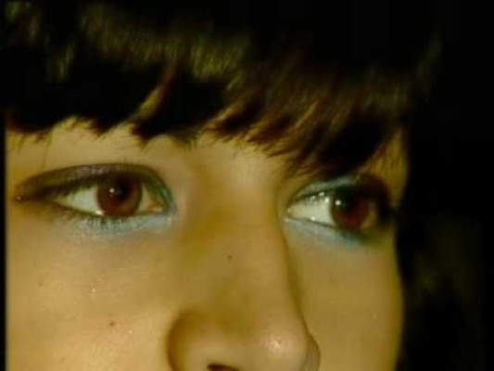
Phishing (υποκλοπή στοιχείων)
Notes:
[Sources]
- Τετράδιο Εργασιών Πληροφορικής Α΄ Λυκείου, A.5.M5, Δραστηριότητες Εμπέδωσης, σελ. 105–108
- Σημειώσεις Πληροφορικής Α΄ Λυκείου, ενότητα Α.5
[/Sources]

Slide 8
Κίνδυνοι στο Διαδίκτυο
A.5.M5 | Θεωρία
Δύο διαφορετικοί κίνδυνοι απαιτούν άμεση βοήθεια και αναφορά.
Grooming
Cyberbullying
Πώς εξελίσσεται
1. Ψεύτικη ταυτότητα
2. Κερδίζει σταδιακά εμπιστοσύνη
3. Ζητά μυστικότητα, φωτογραφίες ή συνάντηση
Προειδοποίηση: ζητά να μείνει η συνομιλία κρυφή.
Πώς εμφανίζεται
1. Επαναλαμβανόμενα προσβλητικά μηνύματα
2. Απειλές ή ταπεινωτικές δημοσιεύσεις
3. Διάδοση περιεχομένου χωρίς άδεια
Προειδοποίηση: επαναλαμβάνεται και προκαλεί φόβο ή πίεση.
Τι κάνω
1. Δεν απαντώ
2. Κρατώ αποδεικτικά
3. Μπλοκάρω και αναφέρω
4. Μιλάω σε έμπιστο ενήλικα
Notes:
[Sources]
- Τετράδιο Εργασιών Πληροφορικής Α΄ Λυκείου, A.5.M5, Δραστηριότητες Εμπέδωσης, σελ. 105–108
- Σημειώσεις Πληροφορικής Α΄ Λυκείου, ενότητα Α.5
[/Sources]

Slide 9
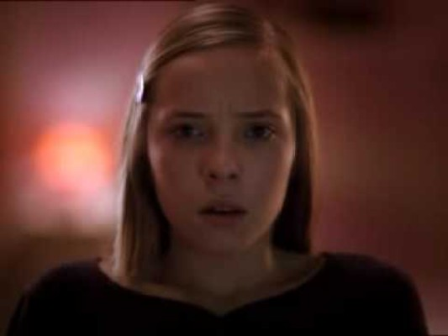
Cyberbooling(Ηλεκτρόνικη παρενόχληση)

Slide 10

grooming(αποπλήνηση ανηλίου)

Slide 11
Δραστηριότητες Εμπέδωσης
A.5.M5
Να απαντηθούν
Οι ερωτήσεις 1–17 του Φύλλου Εργασίας A.5.M5.
Notes:
[Sources]
- Τετράδιο Εργασιών Πληροφορικής Α΄ Λυκείου, A.5.M5, Δραστηριότητες Εμπέδωσης, σελ. 105–108
- Σημειώσεις Πληροφορικής Α΄ Λυκείου, ενότητα Α.5
[/Sources]

